Slide 1

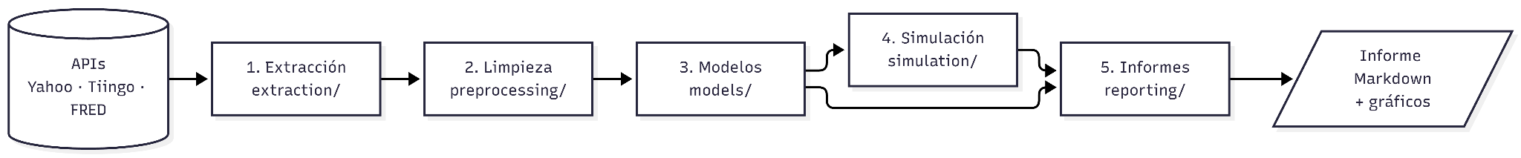
Separar la descarga del análisis
PROBLEMA Y ARQUITECTURA
Mezclar APIs y divisas en un script falla en silencio: sale un número, pero mal. Por eso, cinco capas:
1
2
3
4
5
Extracción
Limpieza
Modelos
Simulación
Informes
De la API a datos estándar
A dólares y fechas comunes
Series y cartera
Monte Carlo
Informe y gráficos
Portfolio es la fachada: monte_carlo(), report(), plots_report() · Núcleo puro: metrics.py y constants.py
Los datos solo avanzan hacia delante
Una API nueva = una subclase y nada más cambia
Notes:
Los scripts rápidos se rompen en cuanto mezclas varias APIs y varias divisas. Por eso separamos la descarga del análisis: el toolkit tiene cinco capas y los datos solo avanzan hacia delante. Cada capa entrega a la siguiente un objeto estándar, nunca el formato en bruto de un proveedor. La consecuencia: añadir una API nueva es escribir una sola subclase, y no cambia nada más del programa.
Portfolio es la fachada que orquesta todo y expone monte_carlo(), report() y plots_report(). Debajo, metrics.py y constants.py son funciones puras que comparten todas las capas.

Slide 2
Descargar datos
EXTRACCIÓN
FUENTE
PROVEEDORES · HERENCIA
OBJETO ESTÁNDAR
SIGUIENTE CAPA
PriceProvider (abstracta)
get_prices() valida → _fetch_prices()*
éxitos
PriceSeries
Yahoo Finance
YFinanceProvider
Tiingo
TiingoProvider
fallos
{ticker: error}
Portfolio
limpieza, USD y fechas comunes
MacroProvider (abstracta)
FRED
FredProvider
MacroSeries
▭ marco discontinuo = clase abstracta y sus subclases → flujo de datos
01 Un mismo molde: cada API solo escribe _fetch_prices()
02 Un ticker malo no tumba el lote: get_many() aparta los fallos
03 Misma salida: un PriceSeries, venga de Yahoo o de Tiingo
Notes:
Leer el diagrama de izquierda a derecha. Cada fuente tiene su proveedor, y cada proveedor hereda de una clase abstracta: PriceProvider para precios, MacroProvider para series macro. get_prices es el método público: valida y llama a _fetch_prices, que es lo único que escribe cada API (Template Method, D2).
get_many descarga varias series y aparta los fallos en un diccionario, así un ticker malo no tumba el lote (D3).
Venga de Yahoo o de Tiingo, sale el mismo PriceSeries; FRED da el MacroSeries del tipo sin riesgo (D4). Con eso Portfolio limpia, pasa a dólares y alinea fechas.

Slide 3
De git clone a la demo en tres pasos
PLUG-AND-PLAY
git clone
→
uv sync
→
uv run python demo.py
uv y uv.lock
pre-commit
GitHub Actions
Tests offline
uv instala hasta Python y uv.lock fija las mismas versiones en todas las máquinas
Revisa formato, ficheros grandes y claves privadas en cada commit, en local
Los mismos hooks y los tests desde un clon limpio, en Linux, macOS y Windows
Fakes de las APIs: rápidos, deterministas y sin claves
Notes:
OPCIONAL: solo si vas bien de tiempo (1:40-2:05). Si no, salta esta diapositiva y haz el relevo.
Para que sea plug-and-play: git clone, uv sync y uv run python demo.py. uv instala hasta Python, y uv.lock fija las mismas versiones en todas las máquinas. Pre-commit revisa el formato antes de cada commit, pero es local y se puede saltar; por eso el CI en GitHub Actions corre los mismos hooks y los tests desde un clon limpio en Linux, macOS y Windows. Los tests son offline, con fakes de las APIs, así que no necesitan claves.
Relevo: «Y ahora [nombre] explica cómo representamos los datos.»

Slide 4
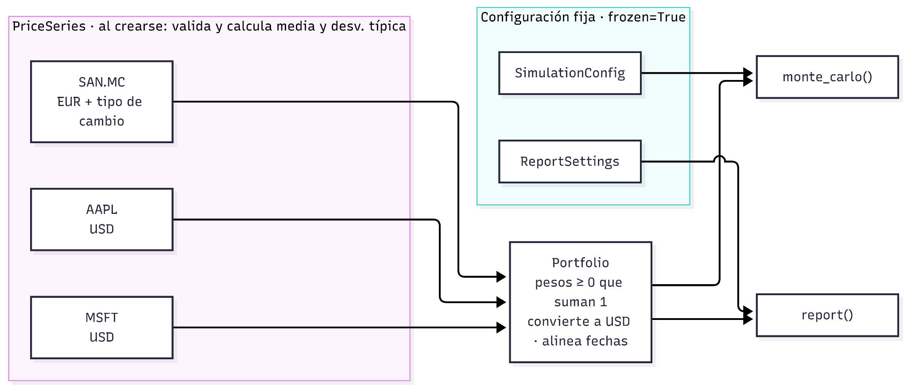
Cómo representamos los datos
MODELADO
Comprueba que los pesos suman 100 % y no hay negativos
Notes:
Cuando ya tenemos los datos, los guardamos en dataclasses, para que todo el programa trabaje siempre con el mismo formato.
Cada PriceSeries lleva los precios y su ficha: divisa, tipo de activo y de dónde vienen. Al crearse, se valida sola y calcula ya la media y la desviación típica.
Portfolio junta esas series con sus pesos. Comprueba que suman 1 y que no hay negativos, pasa todo a dólares y alinea las fechas. Y la configuración de la simulación y del informe no se puede modificar una vez creada.

Slide 5
Tres decisiones clave
DECISIONES DE DISEÑO
01
02
03
Validación estricta
No rellenar precios
Todo en dólares
Un dato malo no da error: da un número creíble
Copiar el precio de un festivo inventa un día al 0 % y esconde riesgo
Con el tipo de cambio guardado aparte. Ejemplo: Santander
Un 3,75 % leído como decimal
Solución
En euros
+284 %
→ 375 %
Solo días en que cotizan todos
Efecto divisa
−2 %
En dólares
+274 %
Notes:
Ahora, las tres decisiones de diseño más importantes.
Primera: validamos en cada paso, desde la petición hasta la simulación. En finanzas, un dato malo no da error, da un número que parece bueno. Un 3,75 % leído como decimal es un 375 %. Preferimos que el programa se pare y diga qué falla.
Segunda: no rellenamos precios. Si un día es festivo en Madrid y copiamos el precio anterior, inventamos un día al 0 %, y la cartera parece menos arriesgada de lo que es. Solo usamos los días en que cotizan todos.
Tercera: medimos todo en dólares, pero guardamos el tipo de cambio aparte. Así vemos de dónde sale la rentabilidad: Santander ganó un 284 % en euros, el euro restó un 2 %, y en dólares quedó en un 274 %.

Slide 6




Monte Carlo: simulamos activos, no la cartera
SIMULACIÓN
μ, Σ de cada activo
Shocks correlacionados
Retornos por activo
Pesos + rebalanceo
Trayectorias
retorno = exp(μ − σ²/2 + ε) − 1, con ε ~ N(0, Σ)
Configurable
Un activo
Controles
Simulaciones, horizonte, valor inicial, semilla, μ y Σ, y rebalanceo
Es una cartera con peso 1: el mismo motor sirve para los dos casos
Rechaza una μ anual donde va una diaria, y porcentajes pasados como decimales
Notes:
Para el Monte Carlo simulamos cada activo, no la cartera directamente. Partimos de la media y la covarianza diarias de cada activo, generamos shocks aleatorios correlacionados entre ellos y obtenemos los retornos de cada activo. Después aplicamos los pesos y la regla de rebalanceo, y así salen las trayectorias de la cartera. Así conservamos las correlaciones y podemos modelar el rebalanceo, algo imposible simulando una sola serie de cartera. La fórmula es un movimiento browniano geométrico: el término menos sigma al cuadrado medios corrige la deriva para no inflar la media. Todo es configurable: número de simulaciones, horizonte, valor inicial, semilla, supuestos de media y covarianza, y cada cuánto se rebalancea. Un solo activo es simplemente una cartera con peso 1. Y hay controles que rechazan errores típicos de unidades, como pasar una media anual donde se espera una diaria.

